Slide 1
主日信息
Sunday Sermon

Slide 2

補還的季節
Season of Restitution
波特蘭靈糧堂
December 8, 2019

Slide 3
以別神代替耶和華的（或譯：送禮物給別神的），他們的愁苦必加增；他們所澆奠的血我不獻上；我嘴唇也不提別神的名號。 耶和華是我的產業，是我杯中的分；我所得的，你為我持守。 (詩篇 Psalm 16:4-5)
4 Those who run after other gods will suffer more and more.

Slide 4
約珥書的啟示
The inspiration of
the book of Joel

Slide 5
耶和華的話臨到毘土珥的兒子約珥。 老年人哪，當聽我的話；國中的居民哪，都要側耳而聽。 在你們的日子，或你們列祖的日子，曾有這樣的事嗎？ 你們要將這事傳與子，子傳與孫，孫傳與後代。剪蟲剩下的，蝗蟲來吃；蝗蟲剩下的，蝻子來吃；蝻子剩下的，螞蚱來吃。
(約珥書 Joel 1:1-4)

Slide 6
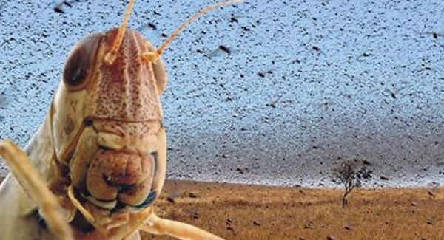
蝗蟲大軍 Locust Swarms

Slide 7
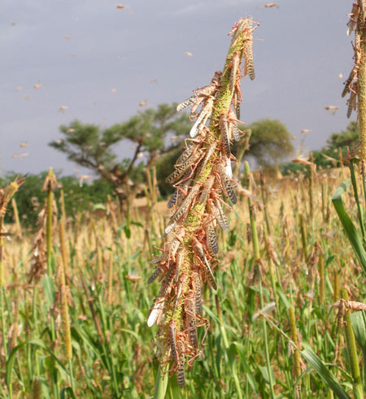

Slide 8
我打發到你們中間的大軍隊，就是蝗蟲、蝻子、螞蚱、剪蟲，那些年所吃的，我要補還你們。 你們必多吃而得飽足，就讚美為你們行奇妙事之耶和華─你們 神的名。 我的百姓必永遠不致羞愧。
(約珥書 Joel 2:25-26)
25 Then I will make up to you for the years That the swarming locust has eaten,

Slide 9
蝗蟲大軍 Locust Swarms
神的管教 God’s Chastising
財務、健康、人際關係、屬靈產業的虧損 Losses & Hurts
目的要帶領遠離 神的人快快回轉歸向祂 Return to God

Slide 10
耶和華說：雖然如此，你們應當禁食、哭泣、悲哀，一心歸向我。 你們要撕裂心腸，不撕裂衣服。 歸向耶和華─你們的 神；因為他有恩典，有憐憫，不輕易發怒，有豐盛的慈愛，並且後悔不降所說的災。(約珥書 Joel 2:12-13)
12b “Return to Me with all your heart,
And with fasting, weeping and mourning;
And rend your heart and not your garments.”

Slide 11
領受補還 Receiving Restitution
一心歸向 神 Return to God with all our heart
真實的悔改 Authentic repentance
聖靈的更新 Renewal by the Holy Spirit

Slide 12
以後，我要將我的靈澆灌凡有血氣的。你們的兒女要說預言；你們的老年人要做異夢，少年人要見異象。 在那些日子，我要將我的靈澆灌我的僕人和使女。
(約珥書 Joel 2:28-29)
28a And afterward, I will pour out my Spirit on all people.

Slide 13
回應詩歌
「從破碎到自由」

Slide 14
Play video
「從破碎到自由」

Slide 15
今天主日有三位姐妹將要接受洗禮：
蔡羽妍 Vivi (飛揚小組)
邱厚華 Christine (迦南小組)
沈少妹 Shaomei (榮耀小組)

Slide 16

受洗見證分享
蔡羽妍 Vivi 姐妹
東區飛揚小組
受洗見證
Livia Huilin Yu 余惠琳 姐妹
東區喜樂小組

Slide 17
受洗見證分享
邱厚華 Christine 姐妹
迦南小組
受洗見證
Livia Huilin Yu 余惠琳 姐妹
東區喜樂小組

Slide 18
受洗見證分享
沈少妹 Shaomei 姐妹
東區榮耀小組
受洗見證
Livia Huilin Yu 余惠琳 姐妹
東區喜樂小組

Slide 19
神的兒子顯現出來，為要除滅魔鬼的作為。 (約翰一書 1 John 3:8b)
The reason the Son of God appeared was to destroy the devil’s work.

Slide 20
若有人在基督裡，他就是新造的人，舊事已過，都變成新的了。 一切都是出於 神；他藉著基督使我們與他和好，又將勸人與他和好的職分賜給我們。 (哥林多後書 2 Cor. 5:17-18)
17 Therefore, if anyone is in Christ, the new creation has come: The old has gone, the new is here!

